Slide 1
Curs 2 – Moștenire și Polimorfism
Speaker: Isabella Mincă

Slide 2
Agenda
Modificatori de acces
Friend & Supraîncărcarea Operatorilor
Namespaces
Polimorfism – definiție, clasificare
Polimorfism static
Polimorfism dinamic
Virtual tables și virtual pointers
Moștenire multiplă

Slide 3
Modificatori de acces

Slide 4
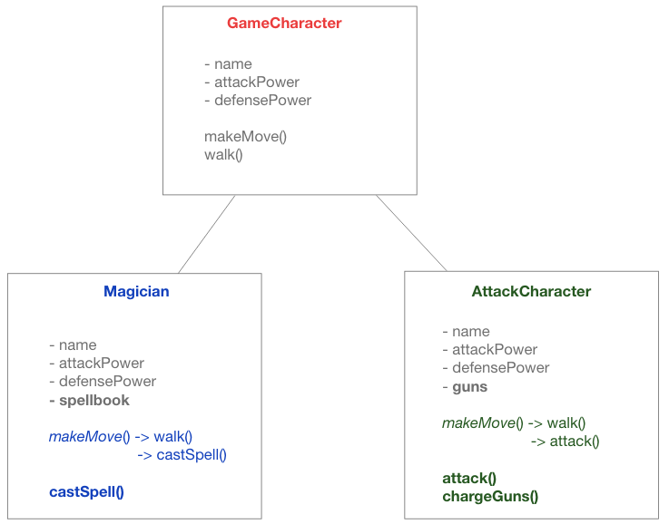
Moștenire
În contextul programării orientate pe obiect, clasele sunt organizate sub formă de ierarhii pentru a putea:
Reutiliza codul comun între clasa părinte și clasa copil
Beneficia de polimorfism
Moștenirea este în general o forma de specializare:
Clasa copil are toate atributele clasei părinte și posibil altele în plus
Clasa copil specializează anumite comportamente prezente și în clasa parinte

Slide 5
Modificatori de acces
Un principiu al programării orientate pe obiect – incapsularea:
O clasă trebuie să restricționeze accesul din exterior (alte clase) asupra membrilor săi la minimul necesar
Modificatorii de access reprezintă mijlocul prin care se poate realiza incapsularea în cadrul claselor C++
Există 3 tipuri de modificatori de acces:
public
private
protected

Slide 6
Modificatori de acces (cont.)
public:
Membrii și funcțiile publice pot fi accesate din clasa unde se află și din orice alta parte a programului
private:
Membrii și funcțiile private pot fi accesate doar din clasa unde de află
protected:
Membrii și funcțiile protected pot fi accesate din clasa unde se află și din clasele care moștenesc clasa respectivă

Slide 7
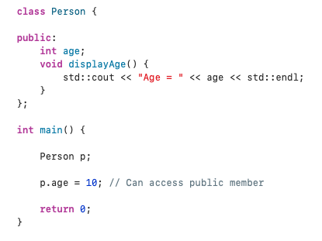
Exemplu pentru modificatorul “public”

Slide 8
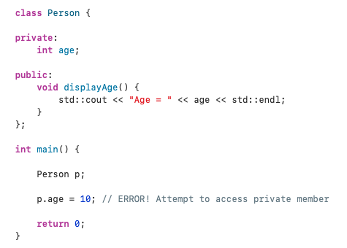
Exemplu pentru modificatorul “private”

Slide 9
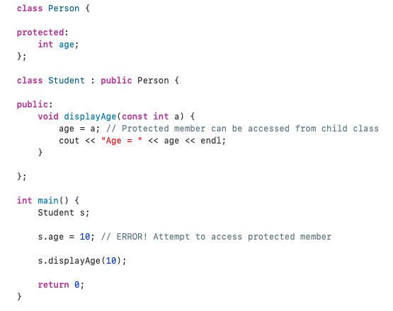
Exemplu pentru modificatorul “protected”

Slide 10
Friend și supraîncărcarea operatorilor

Slide 11
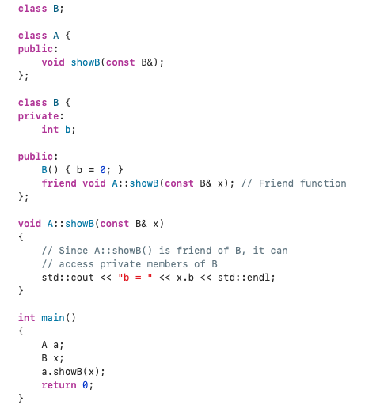
Clase si metode “friend”
Clasele și metodele marcate ca “friend” ale unei clase pot accesa membri privați ai acesteia
Exemplu de funcție “friend”:

Slide 12
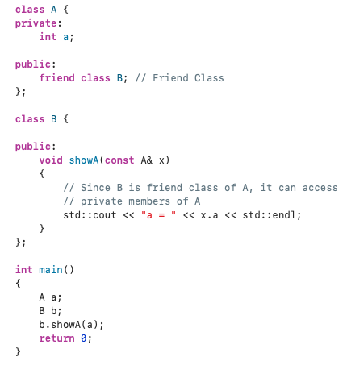
Clase si metode “friend” (cont.)
Exemplu de clasă “friend”:

Slide 13
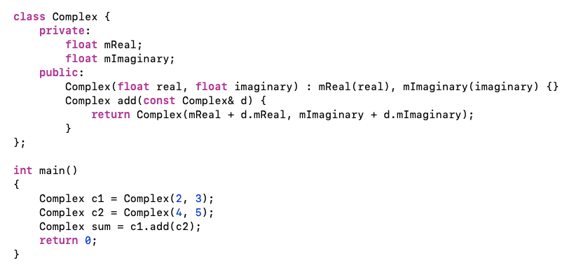
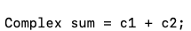
Supraîncarcarea operatorilor - intro
Am dori să putem scrie operația de adunare într-un mod mai natural (cum am scrie pentru numere reale):

Slide 14
Supraîncarcarea operatorilor - sintaxa
În C++ putem asocia semnificații noi unor operatori deja existenți
Un operator este văzut că o funcție, sintaxa în general fiind următoarea:
Operatorii pot fi funcții membre sau nu:
Expresie | Ca funcție membru | Ca funcție non-membru
@a | (a).operator@ ( ) | operator@ (a)
a@b | (a).operator@ (b) | operator@ (a, b)
a=b | (a).operator= (b) | -
a[b] | (a).operator[](b) | -
a(b...) | (a).operator()(b...) | -
a-> | (a).operator-> ( ) | -
a@ | (a).operator@ (0) | operator@ (a, 0)

Slide 15
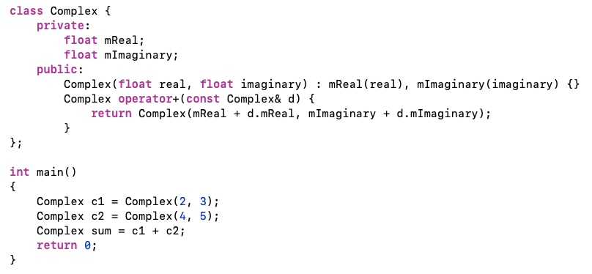
Supraîncarcarea operatorilor - exemplu

Slide 16
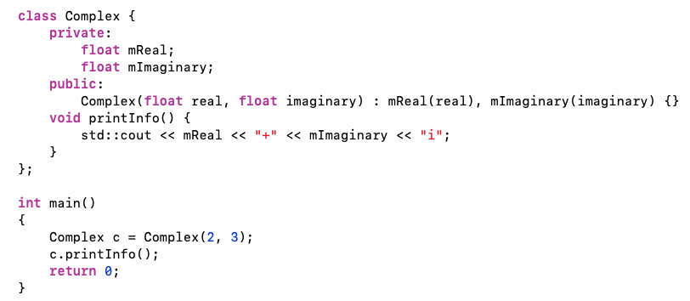
Supraîncarcarea operatorilor I/O - intro
Să presupunem că dorim să afișăm un obiect de tip “Complex” în felul următor:
3 + 2i ([real] + [imaginar]i)
O modalitate:

Slide 17
Supraîncarcarea operatorilor I/O - exemplu
Un mod mai elegant constă în supraîncărcarea operatorului binar <<
Am dori să putem scrie: std::cout << c unde c este un obiect de tip Complex.
Așadar operatorul << va primi 2 argumente:
Stream de output: tip ostream
Obiect de tip Complex
Stream-ul de output va fi modificat și întors de funcție.

Slide 18
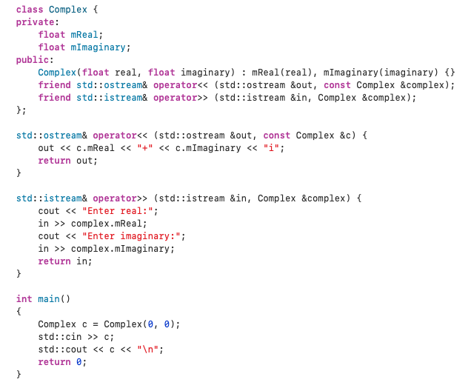
Supraîncarcarea operatorilor I/O – exemplu (cont.)

Slide 19
Namespaces

Slide 20
Namespace - intro
Să ne imaginăm două situații:
Într-un code base, dorim să adăugăm o funcție f, dacă această este deja definită trebuie să găsim un alt nume pentru nouă funcție
Dorim să grupăm funcții și/sau clase după anumite criterii într-un mod ușor de extins și de utilizat
Soluție: utilizarea namespace-urilor
Namespace-urile reprezintă o soluție la problema coliziunilor de nume și pot fi utilizate pentru a delimita un set de funcții / clase.

Slide 21
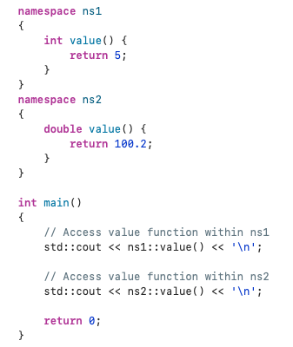
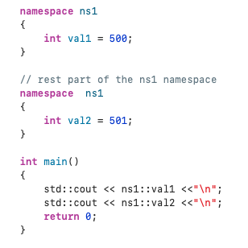
Namespace - exemple

Slide 22
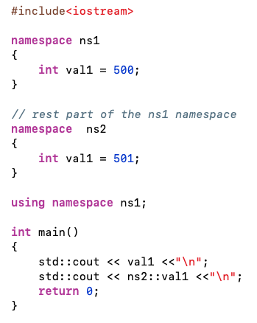
Namespace – “using”
Pentru a evita repetarea numelui namespace-ului se poate utiliza directiva “using” care face ca obiectele din namespace-ul respectiv să fie accesibile ca și cum ar fi fost declarate în scope-ul curent.

Slide 23
Polimorfism – intro, clasificare

Slide 24
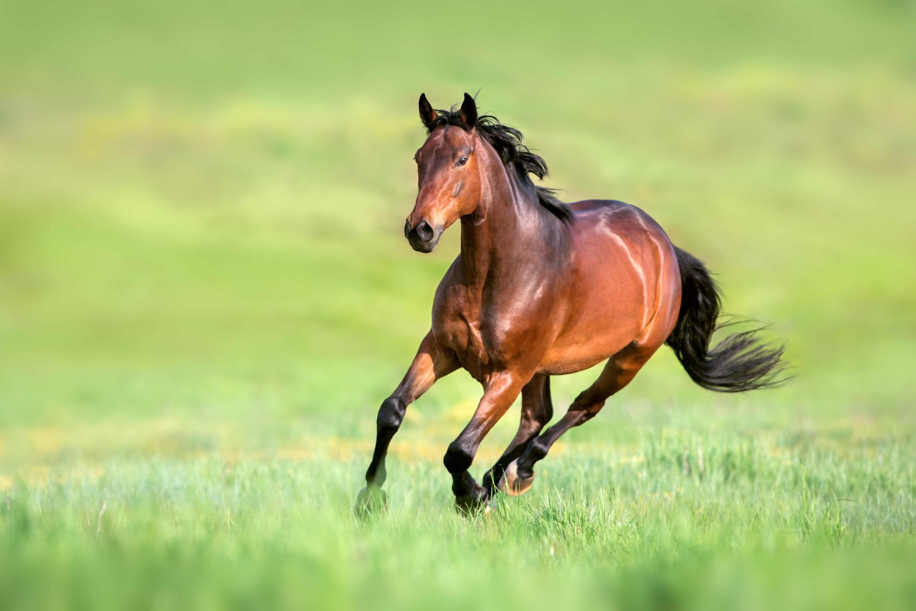
Polimorfism - intro
Un obiect poate fi văzut ca făcând parte din multiple categorii
Exemplu – un cal este și:
Animal
Mamifer
Mijloc de transport

Slide 25
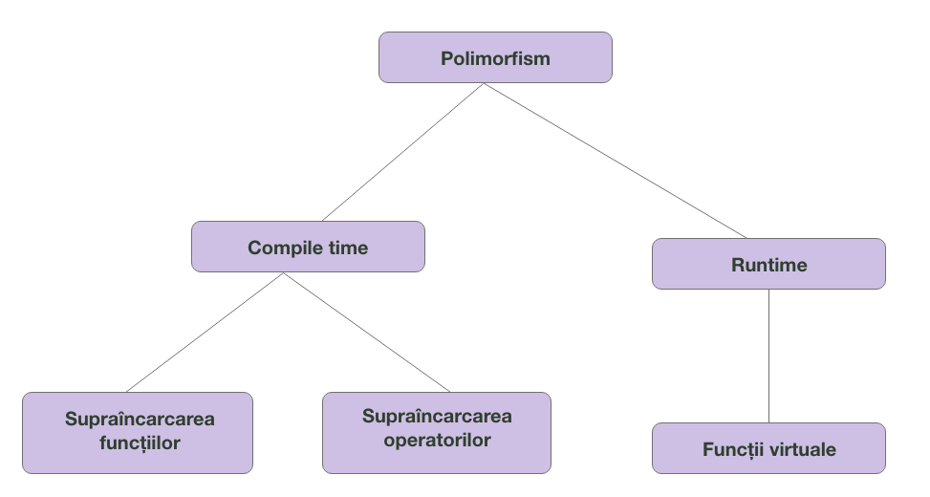
Polimorfism - clasificare

Slide 26
Polimorfism - clasificare
Compile time polymorphism (static binding):
Funcția care va fi apelată este cunoscută în momentul compilării
Runtime polymorphism (dynamic binding):
Decizia legată de funcția care va fi apelată este luată in momentul rulării programului

Slide 27
Polimorfism static

Slide 28
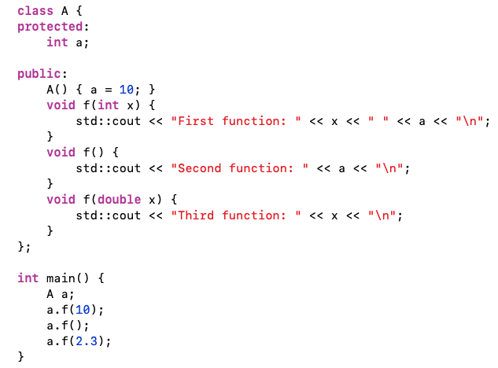
Supraîncarcarea funcțiilor
Supraîncărcarea funcțiilor - multiple funcții cu același nume dar cu număr diferit de parametri și/sau cu tipuri diferite ale parametrilor

Slide 29
Supraîncarcarea operatorilor
Mai devreme am văzut cum se poate defini un comportament specific al unui operator.
Similar cu supraîncărcarea funcțiilor, compilatorul “știe” să apeleze funcția corespunzătoare asociată operatorului în funcție de tipurile operanzilor
Ex: 2 + 3, complex1 + complex2

Slide 30
Polimorfism dinamic

Slide 31
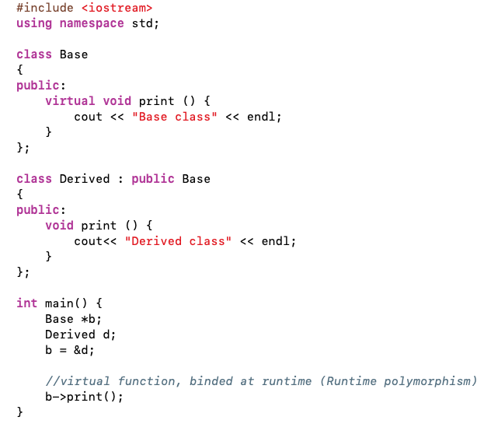
Funcții virtuale
Funcțiile virtuale – funcții membre ale clasei de bază care sunt redefinite într-o clasa derivată
Sunt declarate folosind cuvântul cheie “virtual” – este folosit pentru a îi “spune” compilatorului să efectueze “late binding”
Exemplu:

Slide 32
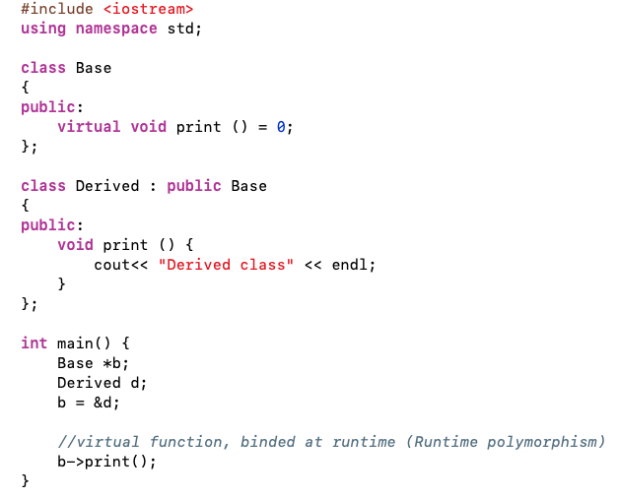
Funcțiile pur virtuale
O funcție virtuală poate să nu aibă implementare efectivă in clasa de bază
Acestea se numesc funcții pur virtuale.
Funcțiile care sunt pur virtuale în clasa de bază trebuie sa fie implementate în clasele derivate.

Slide 33
Virtual tables și virtual pointers

Slide 34
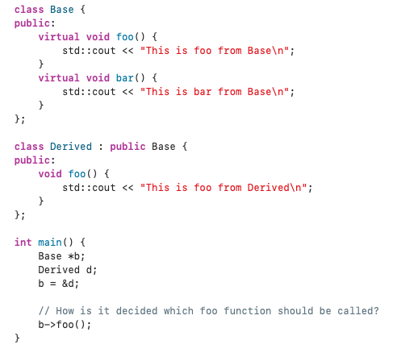
Dynamic dispatch
Sa considerăm urmatorul exemplu:
Cum este luată decizia legată de ce funcție va fi apelată la runtime?

Slide 35
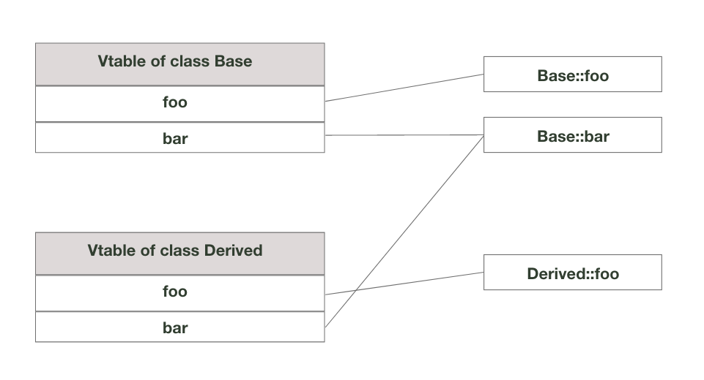
Vtables
Fiecare clasă care utilizează funcții virtuale sau este derivată dintr-o astfel de clasă are asociat un virtual table (vtable).
Pentru exemplul din slide-ul anterior:

Slide 36
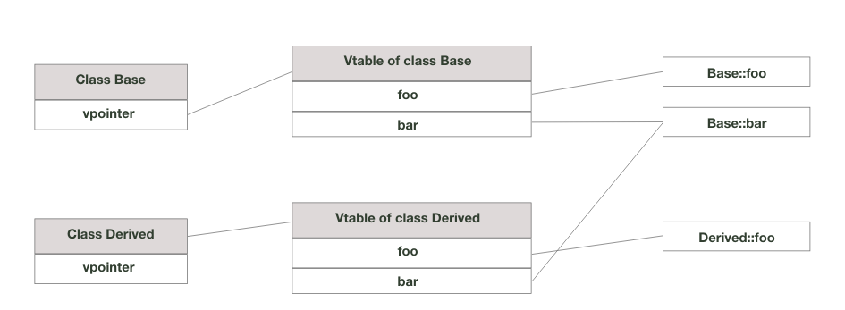
Vpointers
Însă cum anume este ales vtable-ul potrivit?
Atunci când compilatorul creeaza un vtable pentru o clasă este creat și un vpointer care este asociat fiecărui obiect de tipul respectiv
Vpointer-ul indică vtable-ul corect pentru obiectul respectiv

Slide 37
Moștenire multiplă

Slide 38
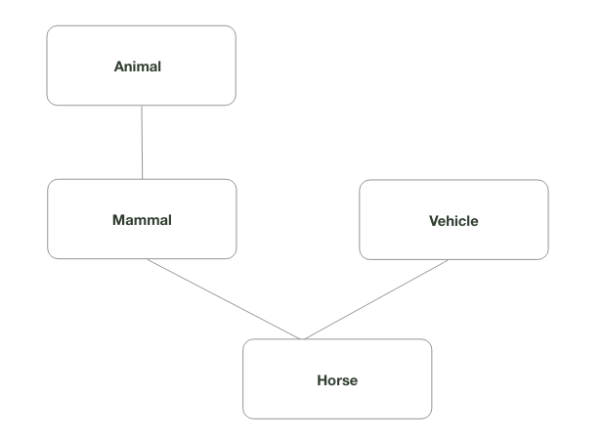
Moștenire multiplă - intro
Să ne amintim exemplul dat mai devreme: un cal este și animal, mamifer, mijloc de transport.
Animal este o superclasă a clasei Mammal însă nu au nicio relație cu clasa Vehicle.
Așadar, clasa Horse ar trebui să moștenească și clasa Mammal și clasa Vehicle, acest lucru fiind posibil in C++.

Slide 39
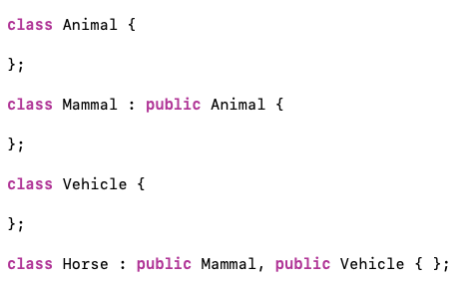
Moștenire multiplă - exemplu
Codul pentru exemplul anterior:

Slide 40
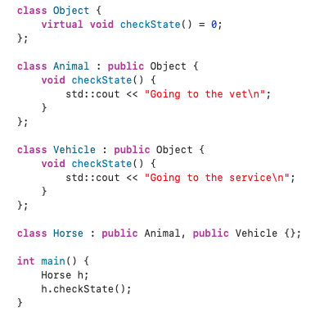
Moștenire multiplă - problema
Să considerăm că Horse moștenește Animal și Vehicle care moștenesc la rândul lor Object
Ce se întamplă însă dacă Animal și Vehicle suprascriu aceeași funcție din Object (checkState)? Care dintre acestea va fi apelată pentru un obiect de tip Horse?

Slide 41
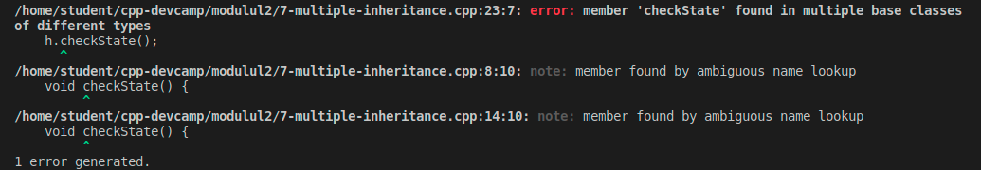
Moștenire multiplă – problema (cont.)

Slide 42
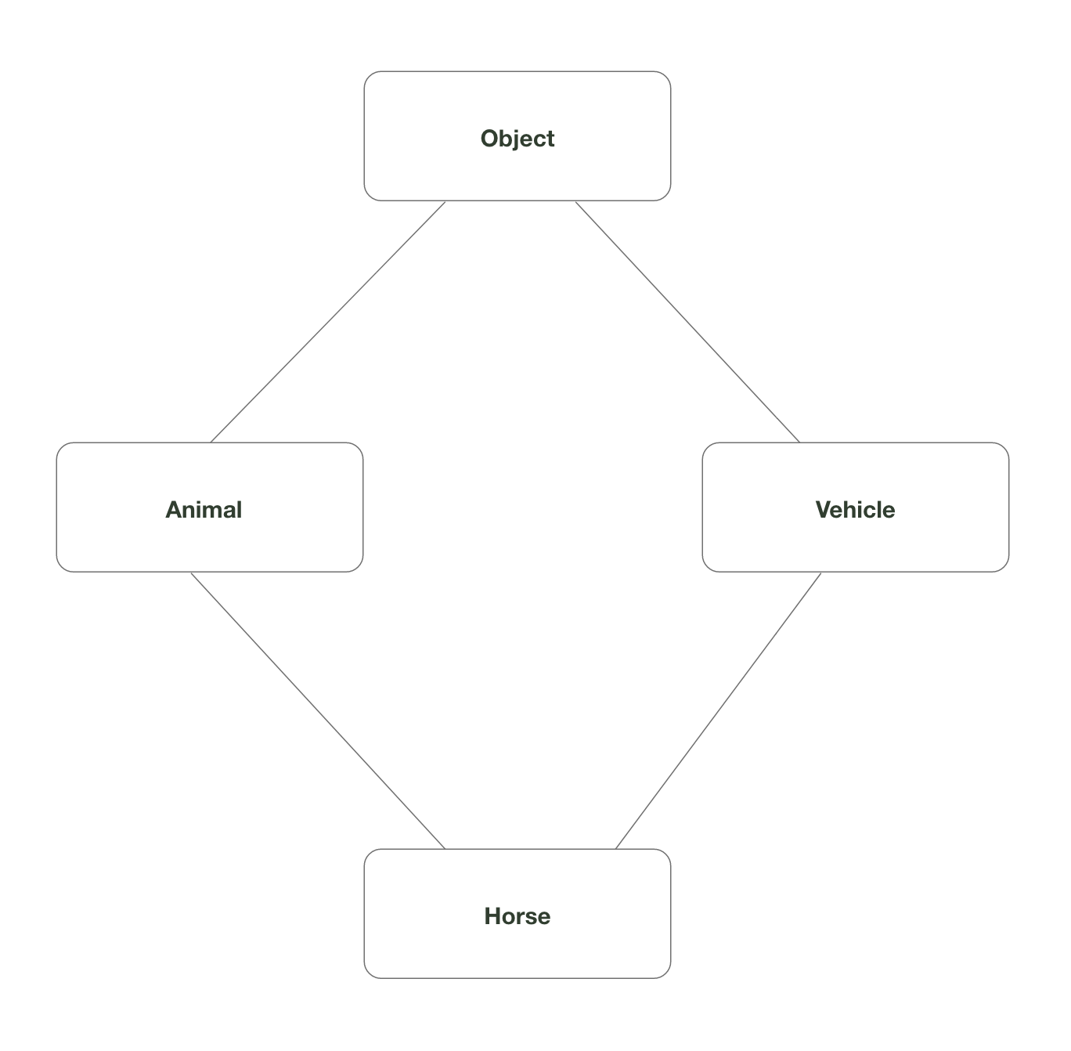

Moștenire multiplă – Deadly Diamond of Death

